Slide 1
স্বাগতম

Slide 2
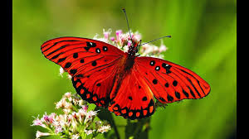
আজকের মাল্টিমিডিয়া ক্লাসে সবাইকে
অভিনন্দন

Slide 3
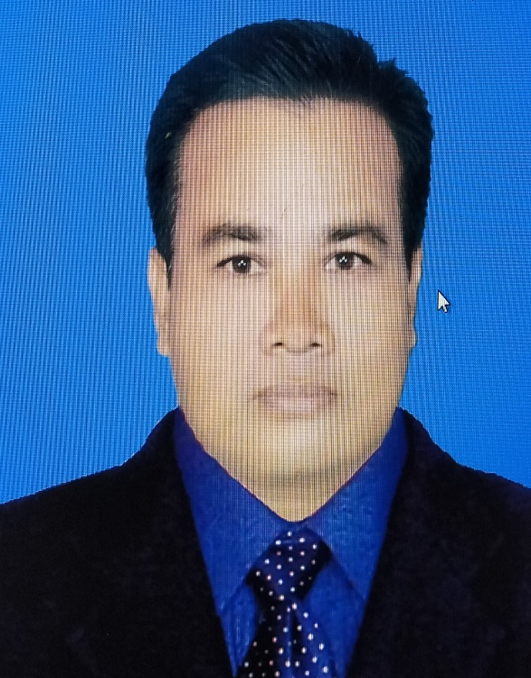
পরিচিতি
সন্তোষ কুমার বর্মা
সহকারী শিক্ষক
ভান্ডারদহ জনতা উচ্চ বিদ্যালয়
পাটগ্রাম, লালমনিরহাট।
মোবাঃ ০১৭৬৮৯২৬৬৫৮
বিষয়ঃ হিন্দুধর্ম ও নৈতিক শিক্ষা
শ্রেনীঃ নবম/দশম
সময়ঃ ৪৫ মিনিট

Slide 4
ছবিতে কী দেখছি , বল ?

Slide 5
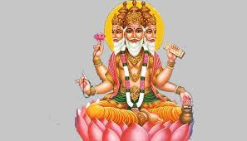
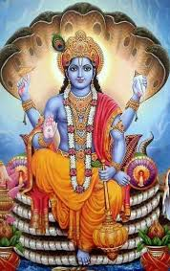
ব্রহ্মা
বিষ্ণু
এরা কিসের দেবতা বলতে পারো ?
সৃষ্টির

Slide 6
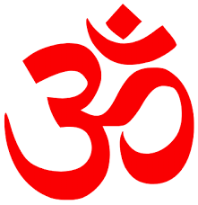
আজকের পাঠ
স্রষ্টা ও সৃষ্টি
প্রথম অধ্যায়

Slide 7
এই পাঠ শেষে শিক্ষার্থীরা শিখবে-----
১। ব্রহ্মা শব্দের অর্থ বলতে পারবে।
২। ব্রহ্মার সৃষ্টি সম্পর্কে ব্যাখা করতে পারবে।
৩। ব্রহ্মা কে কেন পরমাত্মা বলা হয় বিশ্লেষন করতে পারবে।
শিখনফল

Slide 8
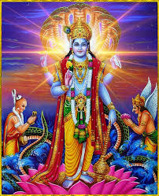
ব্রহ্মা কে?
ব্রহ্ম শব্দের অর্থ সর্ববৃহৎ ।যার থেকে বড় কেউ নাই,যিনি সকল কিছুর স্রষ্টা এবং যার মধ্যে সকল কিছুর অবস্থান ও বিলয় তিনিই ব্রহ্ম।

Slide 9
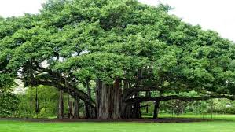
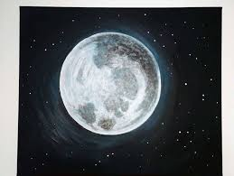
বৃক্ষ
চাঁদ
এ সব কিছু ও সৃষ্টি করেছেন ব্রহ্মা

Slide 10
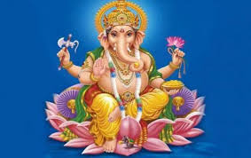
ব্রহ্মার সৃষ্টি কী কী?
সূর্য
গ্ণেশ
ব্রহ্ম শুধু প্রকৃতি ও মহাবিশ্বকেই সৃষ্টি করেননি,ববং তিনি প্রকৃতি ও মহাবিশ্বকে তাঁর ঐশ্বরিক শক্তির মাধ্যমে রক্ষাও করেন,অর্থাৎ যা কিছু সৃষ্টি হয়েছে তা সবই ব্রহ্মার সৃষ্টি।

Slide 11
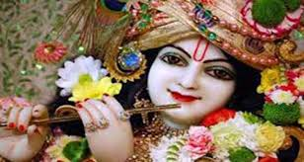
ব্রহ্মাকে কেন পরমাত্মা বলা হয়?
ব্রহ্ম নিত্য ,শুস্ক,মুক্ত,সর্বজ্ঞ, জ্যোতির্ময়,নিরাকার,সর্বব্যাপী ও সর্বশক্তিমান।ব্রহ্ম সর্বব্যাপী বলে তাঁকে কেউ দেখতে পায় না। তিনি যখন জীবের মধ্যে আত্মারুপে অবস্থান করেন, তখন তাঁকে জীবাত্মা বলে। আত্মা যখন নিজের মধ্যে অবস্থান করে তখন তাকে পরমাত্মা বলা হয়।

Slide 12
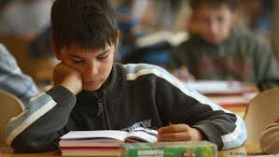
একক কাজ
ব্রহ্ম শব্দের অর্থ কী লিখ?

Slide 13
দলীয় কাজ
জীব আত্মাকে কেন পরমাত্মা বলা হয় ব্যাখা করে লিখ?

Slide 14
মুল্যায়ন
১। ব্রহ্ম শব্দের অর্থ কী ?
২। জীবাত্মা কাকে বলে ?
৩। পরামাত্মা কাকে বলে?
৪। অবতার কাকে বলে?

Slide 15
বাড়ির কাজ
ব্রহ্মের জন্ম ও মৃত্যু নেই কেন, তোমার নিজের ভাষায় বিশ্লেষন করে লিখ?

Slide 16
ধন্যবাদ
আবার দেখা হবে------

